Slide 1

Системный подход учителя физики к реализации
Комплексного плана: инструменты и результаты наставничества
Веснина Оксана Сергеевна, учитель физики
МБОУ СОШ ГО ЗАТО Сибирский Алтайского края

Slide 2
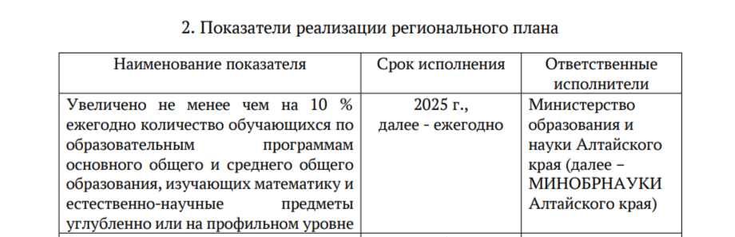
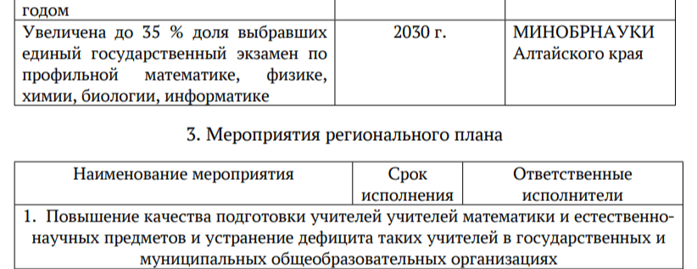

Slide 3
84%

Slide 4
Основные направления деятельности учителя
Повышение интереса к изучению физики.
Профориентационная работа.
Вовлечение учащихся в проектную и учебно-исследовательскую деятельность.
Привлечение к участию в олимпиадах.
Содействие посещению экскурсий и дней открытых дверей в вузах.
Повышение качества преподавания.

Slide 5
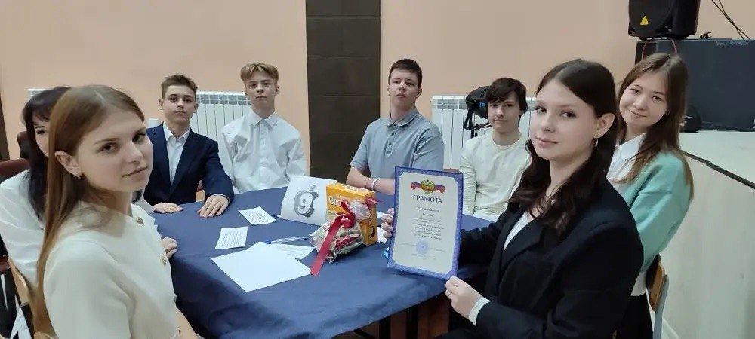
Повышение интереса к изучению физики
Связь физики с окружающим миром.
Физика в профессиях.
Предметная неделя естественно-научных предметов.

Slide 6

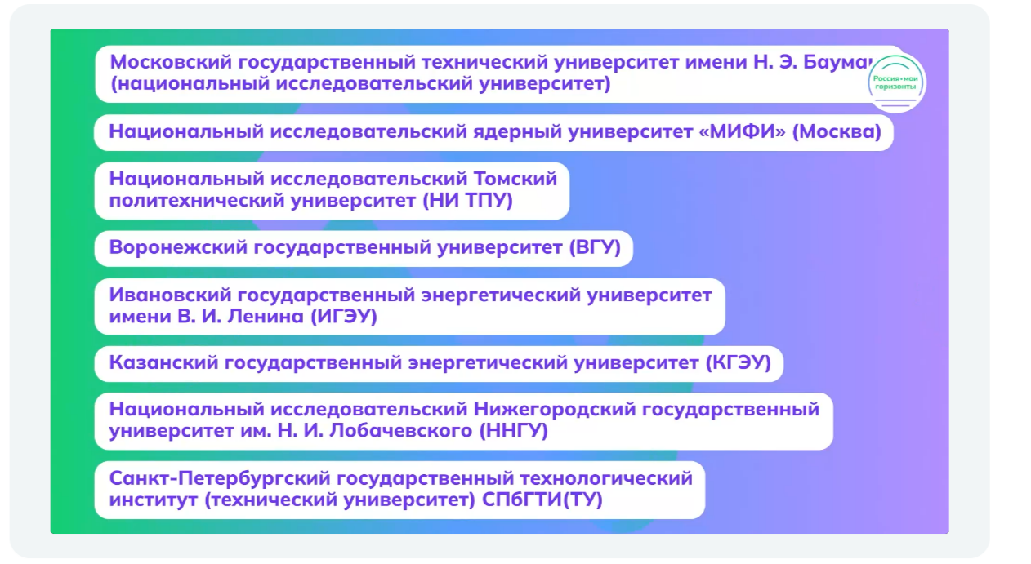
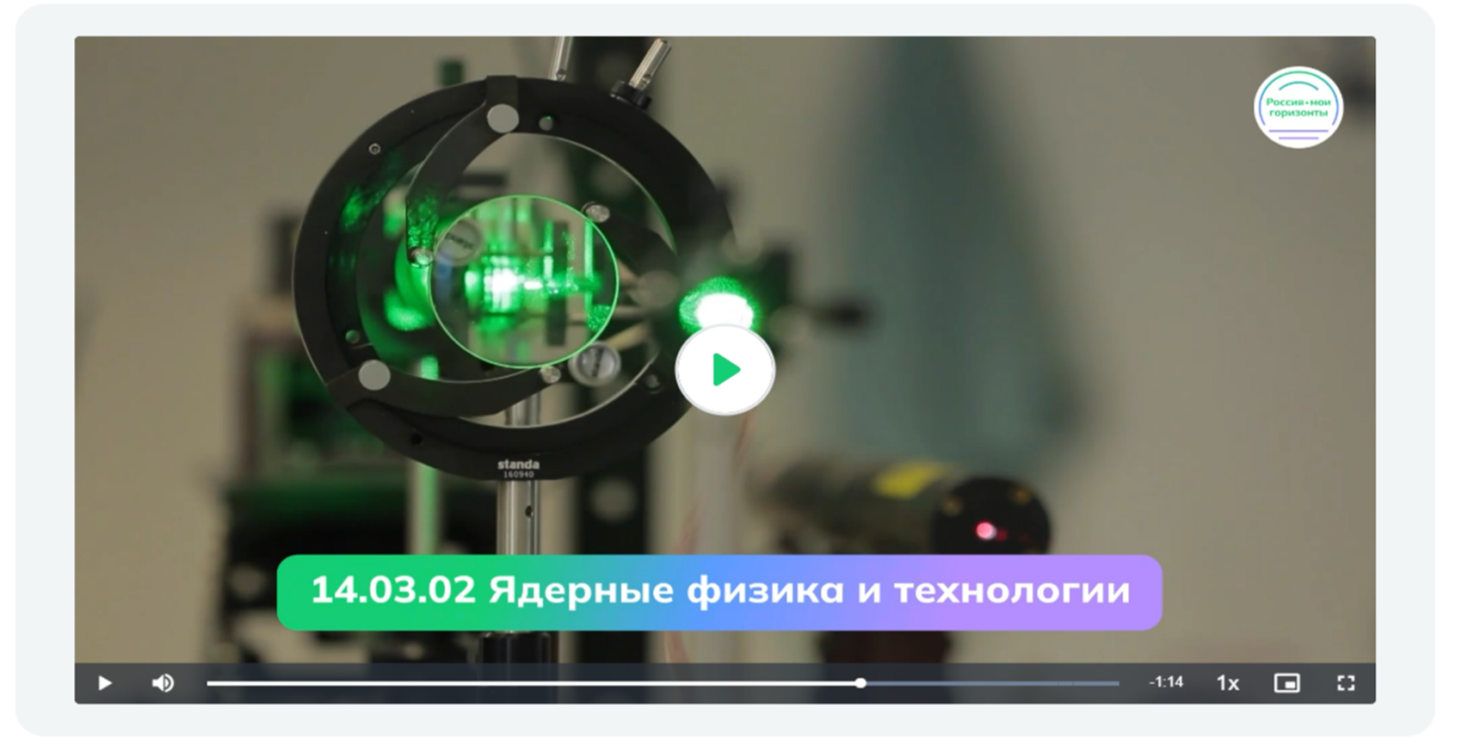
Профориентационная работа
Профориентационный проект «Билет в будущее»
Россия индустриальная
атомная энергетика
космическая отрасль
машиностроение
судостроение

Slide 7


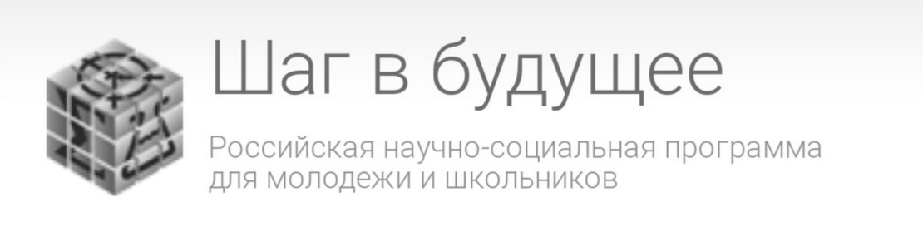


Вовлечение учащихся в проектную
и учебно-исследовательскую деятельность
Школьная НПК «Шаг в будущее»
Краевая НПК «Будущее Алтая»
Федерально-окружные соревнования молодых исследователей
программы «Шаг в будущее»
Международный форум научной молодежи «Шаг в будущее»
или
Всероссийская конференция учащихся «ЮНОСТЬ, НАУКА, КУЛЬТУРА – СИБИРЬ»

Slide 8




Привлечение к участию в олимпиадах

Slide 9

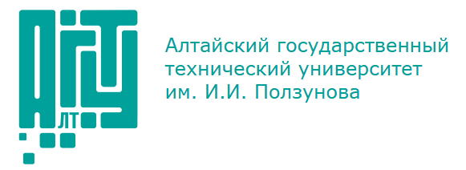

Содействие посещению экскурсий и дней открытых дверей в вузах

Slide 10

Повышение качества преподавания
Совершенствование педагогических компетенций.
Прохождение курсов повышения квалификации.
Изучение новейших достижений в физике.
Участие в вебинарах, конференциях и т.д.
Использование современных педагогических технологий.
Освоение цифровых инструментов.

Slide 11
Вывод
Системный подход к реализации Комплексного плана демонстрирует эффективную модель наставничества, которая обеспечивает:
рост мотивации школьников;
осознанный выбор предмета для сдачи ЕГЭ;
всестороннее вовлечение учащихся;
преемственность и глубину изучения;
профессиональное развитие педагога как необходимое условие качества обучения.

